Slide 1

Проект по бази данни На тема охранителна фирма
Борис Трифонов ФН: 62343
Йордан Ангелов ФН: 62263
Владимир Янакиев ФН: 62344

Slide 2
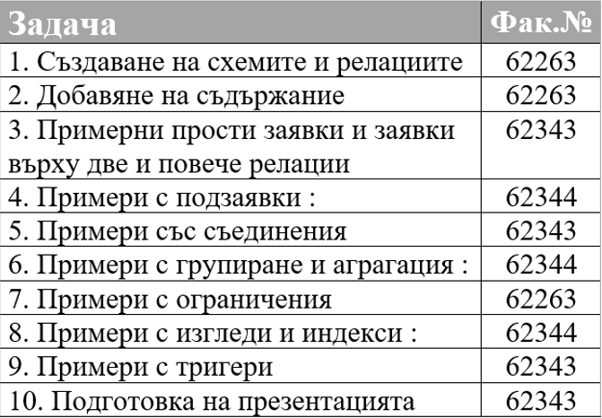
Разпределение на задачите

Slide 3
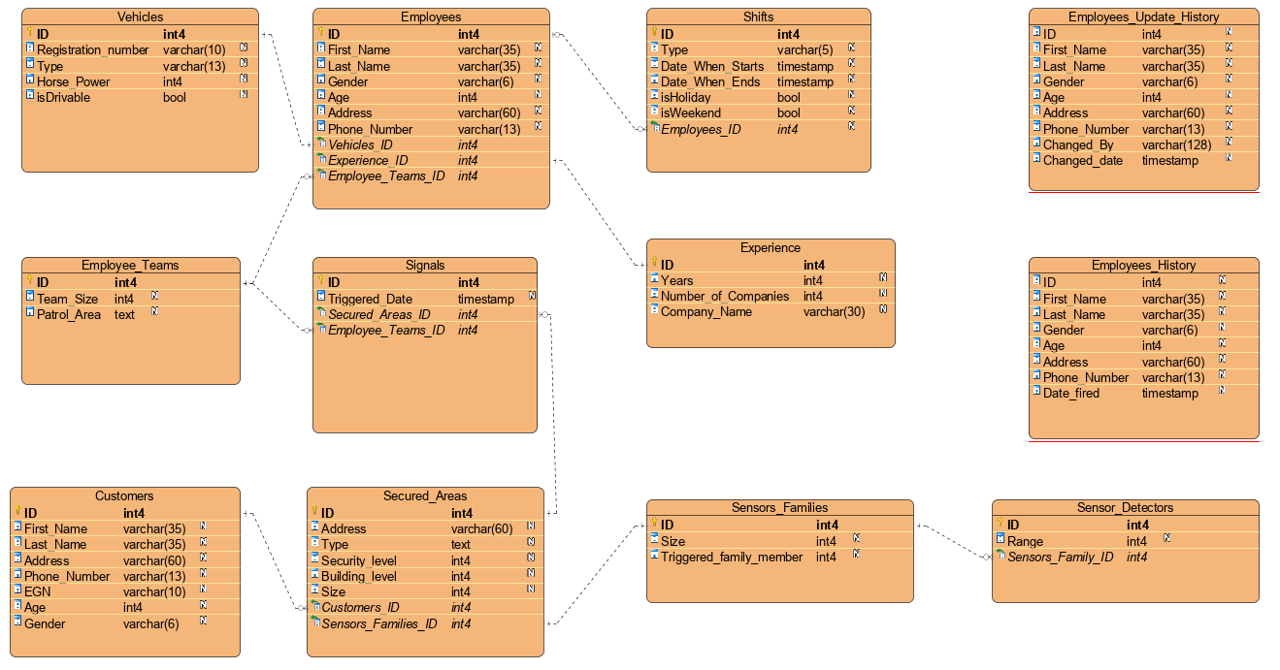
Дефиниране на схемата на релациите

Slide 4
Създаванe на таблиците в Microsoft SQL SERVER
CREATE TABLE Employees
(
ID INT PRIMARY KEY IDENTITY,
First_Name VARCHAR(35),
Last_Name VARCHAR(35),
Gender VARCHAR(6),
Age INT,
Address VARCHAR(60),
Phone_Number VARCHAR(13),
Vehicles_ID INT,
Experience_ID INT,
Employee_Teams_ID INT
)
CREATE TABLE Secured_Areas
(
ID int primary key identity,
Address varchar(60),
Type text,
Security_Level int,
Building_Level int,
Size int,
Sensors_Families_ID int,
Customers_ID int
)

Slide 5
Добавяне на примерно съдържание за таблицата Employees
INSERT INTO EMPLOYEES( First_Name,Last_name,Gender,Age,Address,Phone_Number,Vehicles_ID,Experience_ID,Employee_Teams_ID)
VALUES
('Boris','Ivanov','MALE',24,'Himik 12','+359894452348', 1 , 2, 3),
('Ivana','Todorova','FEMALE',21,'Himik 13','+359884865132', 2 , 3, 4),
('Bako','Zahariev','MALE',45,'Himik 14','+359888761365', 1 , 3 , 5),
('Toshko','Nedev','MALE',29, 'Baba Tonka 4','+359894586663', 5 , 6 , 2),
('Gergana','Zaharieva','FEMALE',45,'Balnava 1','+359895216542', 2 , 1 , 6),
('Teodor','Ivanov','MALE',36,'Kiranaru 45','+359875895219', 7, 1 , 5)

Slide 6
Добавяне на примерно съдържание за таблицата Secured_Areas
INSERT INTO Secured_Areas( Address,Type,Security_Level,Building_level,Size,Sensors_Families_ID,Customers_ID)
VALUES
('Baba Tonka 3', 'Building', 5, 1, 45, 1, 1),
('Botevo', 'Field', 6, null, 4500, 2, 2),
('Simeonovo', 'Farm', 9, null, 1200, 3, 3),
('Himik 12', 'Building', 8, 4, 80, 4, 4),
('Akjamiq 4', 'Building', 10, 12, 182, 5, 5),
('Dianabad 45', 'Pool', 4, null, 200, 6, 6),
('Baba Tonka 3', 'Building', 5, 1, 45, 1,9)

Slide 7

Прости заявки
Заявка, която извежда сензорните детектори с обхват по-голям от 900, но по-малък от 1300 и с
идентификационен номер на сензорно семейство 2.
select *
from Sensor_Detectors
where range > 900 and range < 1300 and Sensors_Family_ID = 2

Slide 8

Прости заявки
Заявка, която извежда идентификационен номер и област на патрулиране за групите служители, при
които броят на служители в екипа е 3 и адресът е Ботево.
select ID,Patrol_Area
from Employee_Teams
where Team_Size = 3 and Patrol_Area like 'Botevo'

Slide 9

Заявки за много релации
Заявка, която извежда всички данни за Сензорните семейства с размер най-много 10 и сензорните детектори
с обхват поне 1001, сортирани по размер на сензорните семейства.
select distinct *
from Sensors_Families,Sensor_Detectors
where Range > 1000 and Size <= 10
and Sensors_Families.ID = Sensor_Detectors.Sensors_Family_ID
order by Size

Slide 10
Заявки за много релации
Заявка, която извежда всички данни за автомобилите и служителите, които имат адрес 'Himik', сортирани
по първо име.
Select *
from Vehicles, Employees
where vehicles.ID = Employees.Vehicles_ID
and Address like 'Himik %'
order by First_Name

Slide 11
Подзаявки
Заявка, която извежда всички служители с трудов стаж над 5 години и съответнита им група.
select *
from Employees, Employee_Teams
where Employees.Employee_Teams_ID = Employee_Teams.ID
and First_Name in
(select First_Name
from Employees,Experience
where employees.Experience_ID = Experience.ID and Years > 5)

Slide 12

Подзаявки
Заявка, която извежда първо,последно име,телефонен номер,възраст и адрес на най-възрастните служители,
чиито адрес не съвпада с адресите на клиентите.
select First_Name,Last_Name,Phone_Number,Age,Address
from employees,Employee_Teams
where Employees.Employee_Teams_ID = Employee_Teams.ID
and Age >= all(select Age from Customers) and Address not in (select Address from Customers)

Slide 13
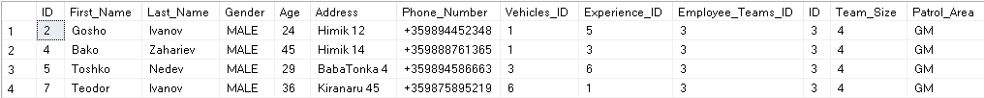
Съединения
Заявка, която извежда служителите и групите им,които имат максимален брой служители и зона на патрулиране 'GM'.
select *
from Employees e
join Employee_Teams e2
on e.Employee_Teams_ID = e2.ID
where e2.Team_Size >= all(select Team_Size from Employee_Teams)
and e2.Patrol_Area like 'GM'

Slide 14
Съединения
Заявка, която извежда защитеноте места(може и да не имат NULL стойности), при които няма етажи на сградата, и техните сигнали
са на дата започваща с '20' .
select *
from Secured_Areas s
left join signals s2 on s2.Secured_Areas_ID = s.ID
where Building_Level is not NULL and Triggered_Date like '20%'

Slide 15

Групови заявки и агрегация
Заявка,която извежда средната големина на групата от служители
и общо групите, при които служителите са мъже и имат първо име 'Gosho',
групирани по големина на групата.
select AVG(Team_Size) as AVG_TEAM_SIZE, COUNT(*) as ALL_COUNT
from Employees e1
join Employee_Teams e2
on e1.Employee_Teams_ID = e2.ID
where Gender like 'Male' and First_name like 'Gosho'
Group by Team_Size

Slide 16

Групови заявки и агрегация
Заявка, която извежда броят на сигналите и сумата от размерите
на защитените места от тип 'Building', при които няма
етаж на сградата.
select COUNT(*) as ALL_MATCHED_LINES,SUM(s2.size) as SUM_OF_ALL_SIZES
from Signals s
join Secured_Areas s2
on s.Secured_Areas_ID = s2.ID
where Building_Level is not NULL and Type like 'Building'

Slide 17
Ограничения за таблица Employees
ALTER TABLE EMPLOYEES ADD CONSTRAINT VEHICLES_ID_FK FOREIGN KEY(VEHICLES_ID) REFERENCES VEHICLES(ID)
ALTER TABLE EMPLOYEES ADD CONSTRAINT EXPERIENCE_ID_FK FOREIGN KEY(EXPERIENCE_ID) REFERENCES EXPERIENCE(ID)
ALTER TABLE EMPLOYEES ADD CONSTRAINT EMPLOYEE_TEAMS_ID_FK FOREIGN KEY(EMPLOYEE_TEAMS_ID) REFERENCES EMPLOYEE_TEAMS(ID)
ALTER TABLE EMPLOYEES ADD CONSTRAINT CHK_GENDER CHECK (GENDER LIKE 'MALE' OR GENDER LIKE 'FEMALE')
ALTER TABLE EMPLOYEES ADD CONSTRAINT CHK_AGE CHECK (AGE > 20 AND AGE < 50)
ALTER TABLE EMPLOYEES ADD CONSTRAINT CHK_PHONE_NUMBER CHECK (PHONE_NUMBER LIKE '+359%')

Slide 18
Ограничения за таблица Secured Areas
ALTER TABLE SECURED_AREAS ADD CONSTRAINT CUSTOMERS_ID_FK FOREIGN KEY(CUSTOMERS_ID) REFERENCES CUSTOMERS(ID)
ALTER TABLE SECURED_AREAS ADD CONSTRAINT SENSORS_FAMILIES_ID_FK FOREIGN KEY(SENSORS_FAMILIES_ID) REFERENCES SENSORS_FAMILIES(ID)
ALTER TABLE SECURED_AREAS ADD CONSTRAINT CHK_SECURITY_LEVEL CHECK (SECURITY_LEVEL >= 1 AND SECURITY_LEVEL <= 10)
ALTER TABLE SECURED_AREAS ADD CONSTRAINT CHK_BUILDING_LEVEL CHECK (BUILDING_LEVEL >= 0)
ALTER TABLE SECURED_AREAS ADD CONSTRAINT CHK_SIZE CHECK (SIZE >= 0)

Slide 19
Изгледи
CREATE VIEW Secured_Areas_Customers_Join as
(select s.ID,s.Address,Type,Security_Level,Building_Level, Size,Sensors_Families_ID, Customers_ID,
First_Name,Last_Name,Phone_Number,EGN,Age,Gender
from Secured_Areas s
join Customers c
on s.Customers_ID = c.ID)

Slide 20
Индекси
CREATE INDEX idx_Date_When_Starts ON Shifts(Date_When_Starts,Date_When_Ends)
CREATE INDEX idx_Secured_Areas_address ON Secured_Areas (Address)

Slide 21
Тригери
CREATE TRIGGER Employees_Update_History_trigger
ON Employees
AFTER UPDATE
AS
DECLARE @login_name VARCHAR(128)
SELECT @login_name = login_name
FROM sys.dm_exec_sessions
WHERE session_id = @@SPID
BEGIN
INSERT INTO Employees_Update_History
SELECT ID,First_Name,Last_name,Gender,Age,Address,Phone_Number, @login_name, GETDATE()
FROM deleted
END;

Slide 22
Препоръки за възможни подобрения и оценка за реализацията на проекта

